Slide 1
Nodejs学习
Nodejs是基于chrome的V8引擎的一个JavaScript运行时环境。
Nodejs不仅仅能够用于前端，也可以用于创建服务器。
Nodejs 高效，事件驱动，异步函数，非阻塞I/O模型

Slide 2
主要内容
Nodejs介绍
NPM介绍
第一个小demo（服务器）
模块化思想
模板引擎art-template
Express
MongoDB数据库
Mongoose操作MongoDB数据库
Node操作MySQL数据库
回调地狱
中间件
其他第三方包
其他

Slide 3
一、Nodejs介绍
Node.js is a JavaScript runtime built on Chrome's V8 JavaScript engine.
Node.js不是JavaScript应用，不是语言，不是框架，不是服务器。
而是JavaScript运行时环境。
特点：
事件驱动（event-driven）
非阻塞I/O模型（non-blocking I/O model）
每个函数都是异步的
自行安装，官网（ https://nodejs.org/en/）
node –version 查看版本号
启动：node 文件名（后缀名为.js)

Slide 4
Nodejs
Node.js有超强的高并发能力。
在Java，PHP或者.net等服务器语言中，会为每一个客户端连接创建一个新的线程。而每一个线程需要耗费大约2MB内存。理论上，一个8GB内存的服务器可以同时连接的最大用户数为4000个左右。
Node.js不是为每一个客户连接创建一个新的线程，而仅仅是一个线程。当有用户连接了，就触发一个内部事件，通过非阻塞I/O、事件驱动机制，让Node.js程序宏观上也是并行的。使用Node.js，一个8GB内存的服务器，可以同时处理超过4万用户的连接。

Slide 5
二、NPM介绍
node package manager的简称 官网（ https://www.npmjs.com/）
Essential JavaScript development tools that help you go to market faster and build powerful applications using modern open source code.
NPM is the tool used by over 11,000,000 JavaScript developers around the world. Your developers already use it. Your company depends on it. Create an Org and get more out of the tools your team already knows and loves.
安装Node.js时，会附带安装此软件
npm –version 查看版本号
npm install –global npm 自己升级自己
npm init 或 npm init –y 生成package.json文件
npm help 或 npm 命令 –help 查看帮助

Slide 6
三、第一个小demo ➔ 简易服务器
创建server.js文件
const http = require('http')
const port = 3000
http.createServer (function (req, res) {
res.end('hello NodeJS')
}).listen(port, function(){
console.log(“Server runs on http://localhost:3000");
})
在server.js的目录的控制台下，运行 node server.js
在浏览器中打开http://localhost:3000， 在浏览器中可看到'hello NodeJS'

Slide 7
四、模块化思想
在NodeJS中的JavaScript有一个很重要的概念：模块系统
模块系统
核心模块
第三方模块
自定义模块
什么是模块化
文件作用域
通信规则（加载require，导出exports和module.exports）
CommonJS模块规范
所有代码都运行在模块作用域，不会污染全局作用域。
模块可以多次加载，但是只会在第一次加载时运行一次，然后运行结果就被缓存了，以后再加载，就直接读取缓存结果。要想让模块再次运行，必须清除缓存。
模块加载的顺序，按照其在代码中出现的顺序。
模块作用域
使用 require 方法来加载模块
使用 exports 接口对象来导出模块中的成员

Slide 8
模块对比
CommonJS规范主要用于服务端编程，加载模块是同步的，这并不适合在浏览器环境，因为同步意味着阻塞加载，浏览器资源是异步加载的，因此有了AMD CMD解决方案。
AMD规范在浏览器环境中异步加载模块，而且可以并行加载多个模块。不过，AMD规范开发成本高，代码的阅读和书写比较困难，模块定义方式的语义不顺畅。
CMD规范与AMD规范很相似，都用于浏览器编程，依赖就近，延迟执行，可以很容易在Node.js中运行。不过，依赖SPM 打包，模块的加载逻辑偏重
ES6 在语言标准的层面上，实现了模块功能，而且实现得相当简单，完全可以取代 CommonJS 和 AMD 规范，成为浏览器和服务器通用的模块解决方案。

Slide 9
加载require
在需要加载其他模块的文件中，使用
var 自定义变量名 = require(‘模块’)
加载规则：
核心模块，第三方模块 ➔ ‘模块’就是 模块的名称
var http = require(‘http’)
自定义模块 ➔ ‘模块’就是 ./模块文件名，相对路径+文件名
若是router.js ➔ ‘模块’可以填写 ./router 或者 ./router.js
require作用：
执行被加载模块中的代码
得到被加载模块中的 exports 导出接口对象

Slide 10
导出exports
Node是模块作用域，默认文件中所有的成员只在当前文件模块内有效。
对于希望可以被其他模块访问的成员，需将这些公开的成员挂载到exports接口对象上。
exports其实只是module.exports的一个引用
可以将公开的成员挂载到exports对象上，但不要赋值。
赋值后，exports就不是module.exports的一个引用了。除非最后 exports = module.exports
而文件是return module.exports
导出单个成员：module.exports = xxx
导出多个成员：exports.xxx = xxx
导出多个成员：module.exports = {xx:xx, …}

Slide 11
五、模板引擎art-template
安装：npm install art-template
使用：
var template = require(‘art-template’)
var templateStr = `
<!DOCTYPE html>
<html lang="en">
<head><meta charset="UTF-8"><title>{{title}}</title></head>
<body>{{ name }}{{ age }}{{each hobbies}}{{ $value }} {{/each}}
<script>var title = '{{title}}'</script>
</body>
</html>`
// templateStr 需为字符串
var ret = template.render(templateStr, {
name : 'zpj', age : 23, hobbies : ['敲代码', '幻想',],title : '模板引擎 art-template '})
console.log(ret);
配置模板引擎后，{name : ‘zpj’, age : 23, hobbies : [‘敲代码’, ‘幻想’,],title : ‘模板引擎 art-template ‘} 会自动替换templateStr中{{}}里面对应的内容

Slide 12
六、Express
简介：Fast, unopinionated, minimalist web framework for Node.js
安装：npm install express
基本使用：
const express = require(‘express’) //引入相关的包
const app = express() //创建app接口
const port = 3000 //设置端口
app.get(‘/’, (req, res) => res.send(‘Hello World!’)) // 收到/时就返回Hello World
app.listen(port, () => console.log(`Server runs on http://localhost:`+port)) //监听
发布静态资源：
app.use(‘/public/’, express.static(‘./public/’))
app.use(‘/public/’, express.static(path.join(__dirname,‘/public/’))) //最好使用这种方式
// However, the path that you provide to the express.static function is relative to the directory from
// where you launch your node process. If you run the express app from another directory,
// it’s safer to use the absolute path of the directory that you want to serve。
// express.static 中的相对路径是相对于node运行时的路径的，所以最好使用绝对路径。

Slide 13
Express - 配置art-template
安装：npm install express-art-template art-template
配置：app.engine(‘html’, require(‘express-art-template’)) // 配置发送.html页面
使用：
app.get('/', function(req, res) {
// 以 .html 结尾的文件
res.render('xxx.html', {
title: 'hello world'
})
})

Slide 14
Express - 处理404页面
How do I handle 404 responses? 处理404页面
app.use(function (req, res, next) {
// res.status(404).send("Sorry can't find that!")
res.status(404).render(‘404.html’) // 需配置express-art-template
})

Slide 15
Express - 获取表单请求体数据
获取表单 GET 请求体数据：
Express 内置了一个API，可以直接通过 req.query来获取
获取表单 POST 请求体数据：需要借助第三方包body-parser
安装：npm install body-parser
配置： app.use(bodyParser.urlencoded({ extended: false }))
app.use(bodyParser.json())
使用：req.body来获取表单POST方式提交的数据

Slide 16
Express – 提取路由模块router.js文件
创建路由容器
const express = require('express')
const router = express.Router()
把路由挂载到 router 中
router.get('...', (req, res) => {
// ...
})
router.post('...', (req, res) => {
// ...
})
把router导出
module.exports = router // 导出单个
把路由容器挂载到app服务中（在app.js文件中）
const router = require('./router')
app.use(router)

Slide 17
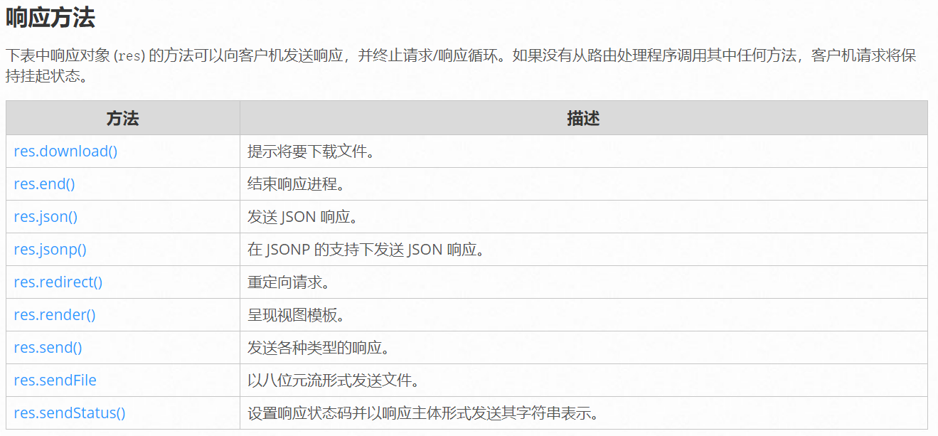

Slide 18
七、MongoDB数据库
安装：（https://www.mongodb.com/download-center/community）
控制台查看是否安装：mongod –version
控制台开启mongodb数据库：mongod
在此之前，先在控制台的根目录下创建 /data/db 文件夹，建议在C盘下。
可以像MySQL一样在services.msc中配置，就不用在控制台开启mongodb数据库。
关闭mongodb数据库，直接关闭控制台即可。
控制台进入mongodb数据库：mongo
常用语法：
use databasename // 创建数据库；切换数据库
db // 显示当前使用的数据库
show dbs // 显示所有的数据库
db.dropDatabase() // 删除当前数据库
show collections // 显示当前数据库的集合（数据表）
db.collection.drop() // 删除当前数据库的collection集合，collection换成集合名称

Slide 19
MongoDB概念：
Mongodb基本的概念是文档、集合、数据库。
集合就是表
文档就是记录
在 MongoDB 中，集合只有有内容插入后才会创建!
就是说，创建集合(数据表)后要再插入一个文档(记录)，集合才会真正创建。
MongoDB 中默认的数据库为 test，如果你没有创建新的数据库，集合将存放在 test 数据库中。

Slide 20
八、Mongoose操作MongoDB数据库
安装：npm install mongoose
引用：
const mongoose = require('mongoose')
const Schema = mongoose.Schema
在控制台打开数据库：mongo（如果在services.msc中配置了mongodb数据库就不需开启了）
连接数据库：mongoose.connect(‘mongodb://localhost/数据库名称’)

Slide 21
创建集合：
使用Schema创建集合：
var userSchema = new Schema({
username: {
type: String, //数据类型
require: true // not null
},
password: {
type: String,
require: true
},
email: {
type: String
},
……
})
模型构造函数：最后在当前数据库中创建一个users集合。
’User’最好大写，且创建的是复数形式的集合
var User = mongoose.model('User', userSchema)

Slide 22
插入数据：
插入数据：
var admin = new User({
username: 'admin',
password: '123456',
email: 'admin@qq.com'
})
// 保存
admin.save( (err, ret) => {
if (err) {
console.log("save error")
} else {
console.log("save success")
console.log(ret)
}
})
其中增删查改语句查阅官方文档或菜鸟教程的MongoDB即可。

Slide 23
九、Node.Js操作MySQL数据库
安装：npm install mysql
创建连接：
var connection = mysql.createConnection({
host : 'localhost',
user : ‘me_name',
password : ‘my_passwrod',
database : 'my_db'
});
启动连接：connection.connect();
操作：所有的增删查改都在 query 中
connection.query('SELECT * FROM `user`', function (error, results, fields) {
if (error) throw error;
// console.log('The solution is: ', results);
});
关闭连接：connection.end();

Slide 24
十、回调地狱
处理回调炼狱
Promise: pending, resolved, rejected
async… await…

Slide 25
十一、中间件
从浏览器发送url到服务器发送响应，其中就是经过中间件的处理。
Express中间件：
功能：中间件的本质就是一个函数，在收到请求和返回相应的过程中做一些我们想做的事情。Express文档中对它的作用是这么描述的：
执行任何代码。 修改请求和响应对象。 终结请求-响应循环。 调用堆栈中的下一个中间件。
分类：原理相同，只是用法不同
应用级中间件 路由级中间件 错误处理中间件 内置中间件 第三方中间件

Slide 26
十二、其他第三方包
nodemon只用于开发测试阶段，不要在生产服务器中使用该命令。
自动重启 nodemon
它会自动监视文件的变化，当文件发生变化时，服务器会自动重启。
安装：npm install nodemon
启动：nodemon app.js

Slide 27
十三、其他
nvm工具：实现nodejs任意版本切换
npm工具：下载nodejs所需模块（工具库）
nrm工具：切换npm下载源

